Slide 1
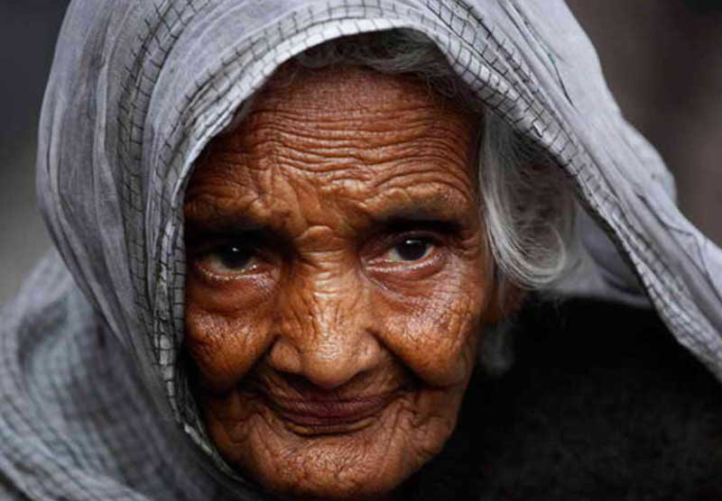
ডিজিটাল ক্লাসে তোমাদের ধন্যবাদ?

Slide 2
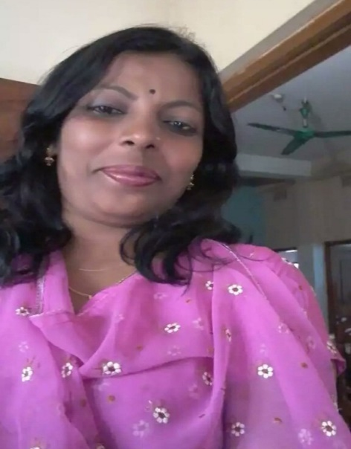
পরিচিতি
মোসাঃ রোমানা পারভীন সহকারী শিক্ষক (কম্পিউটার) কাশীপুর মাধ্যমিক বিদ্যালয় জীবন নগর, চুয়াডাংগা।
০১৯১৮-০০৯৯৩১
শ্রেণিঃ সপ্তম
বিষয়ঃ বাংলাদেশ ও বিশ্বপরিচয়
অধ্যায়ঃ নয়

Slide 3
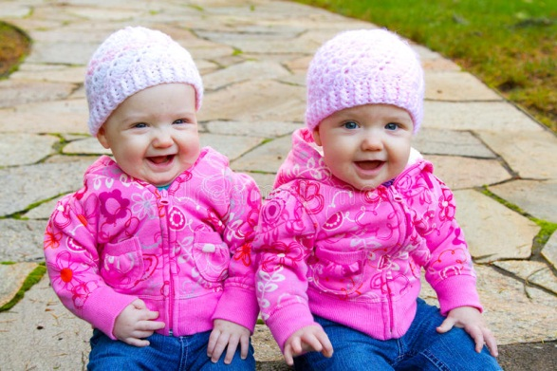
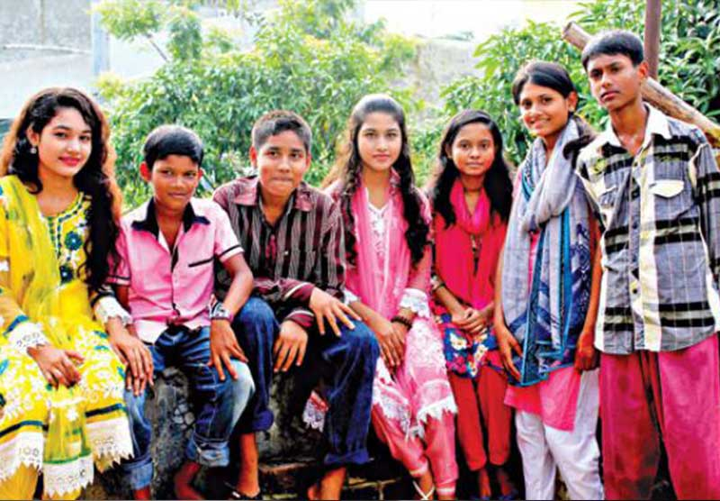
নিচের ছবিগুলি লক্ষ্য কর ?

Slide 4
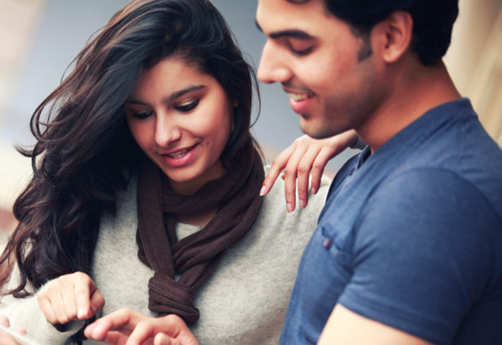
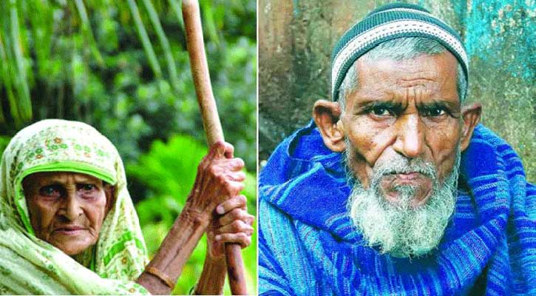
তোমরা কি বলতে পারবে, এই ছবি গুলোতে কোনটা প্রবীণ ব্যক্তিদের ছবি? ‌

Slide 5
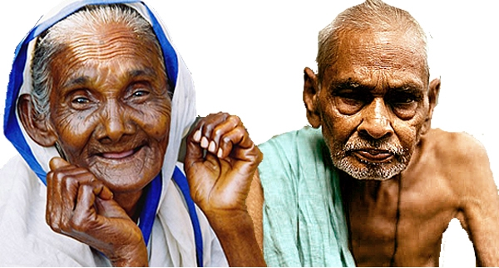
আজকের পাঠের বিষয়
প্রবীণ অধিকারের ধারনা ও প্রবীণদের অধিকারসমূহ

Slide 6
শিখনফল
এই পাঠ শেষে শিক্ষার্থীরা –
১. প্রবীণ বলতে কাদের বুঝানো হয় বলতে পারবে।
২. প্রবীণদের অধিকার সমুহ বর্ণনা করতে পারবে ।

Slide 7
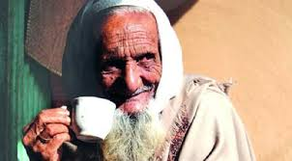
সাধারণত ষাটোর্ধ্ব বয়সের মানুষকে প্রবীণ বলে গন্য করা হয়।
বিশ্বের উন্নত দেশগুলোতেও ৬০ বা ৬৫ বয়সের পর একজন মানুষ্কে প্রবীণ বা ‘সিনিয়র সিটিজেন’ হিসেবে গন্য করা হয় ।

Slide 8
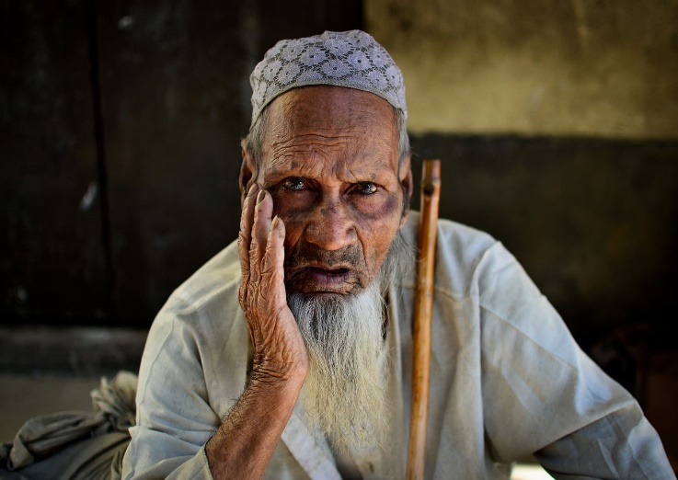
একক কাজ
উন্নত বিশ্বে কাদেরকে সিনিয়র সিটিজেন বলা হয় ?
সমাধানঃ-
উন্নত বিশ্বে ৬০ বা ৬৫ বয়সের পর একজন মানুষকে প্রবীণ বা
‘সিনিয়র সিটিজেন’ বলে ।

Slide 9
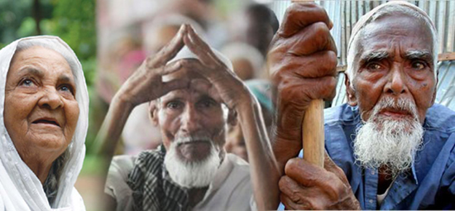
প্রবীণদের অধিকারসমূহ
১. স্বাধীনতা সংশ্লিষ্ট অধিকার।
২. অংশগ্রহণ সংশ্লিষ্ট অধিকার।
৩. পরিচর্যা সংশ্লিষ্ট অধিকার।
৪. নিজেদের উন্নয়ন মর্যাদা সংশ্লিষ্ট অধিকার।

Slide 10
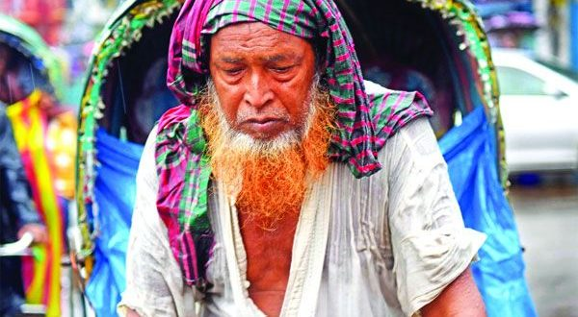
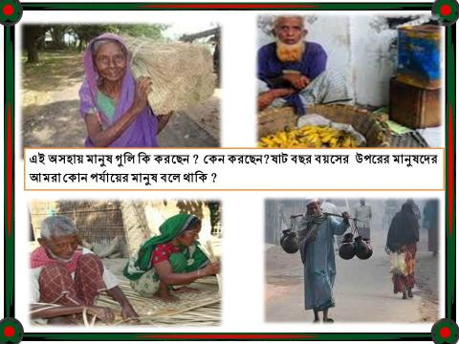
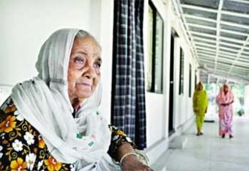
নিচের ছবিগুলি লক্ষ্য কর ?

Slide 11
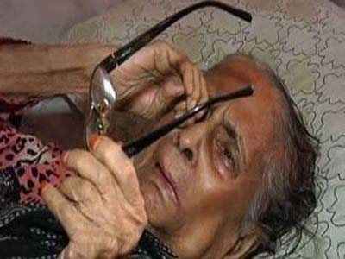
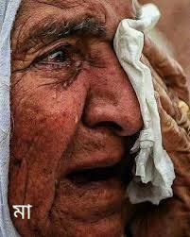
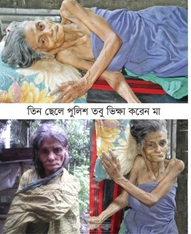

Slide 12
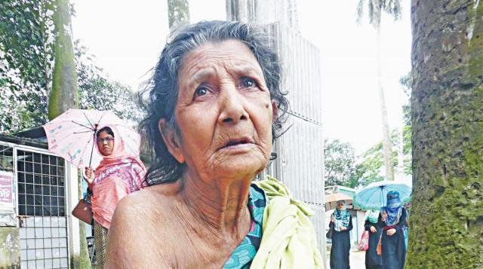

Slide 13
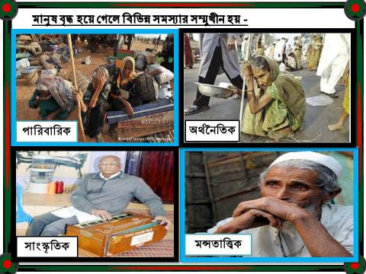

Slide 14
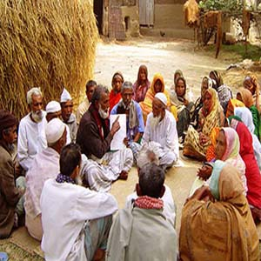
দলীয় কাজ
প্রবীণদের স্বাধীনতা সংশ্লিষ্ট অধিকার ও পরিচর্যা সংশ্লিষ্ট অধিকার সমুহ পাঠ্যপুস্তকের আলোকে ব্যাখ্যা করবে।

Slide 15
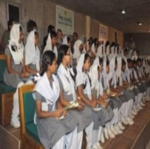
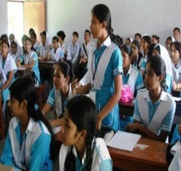
মূল্যায়ন
বাংলাদেশে সরকারি চাকরি থেকে অবসরের বয়স কত?
৫৯ বছর
প্রবীণ কারা ?
সমাধানঃ-
ষাটোর্ধব বয়সের মানুষকে প্রবীণ বলে গন্য করা হয়।

Slide 16
বাড়ির কাজ
পরিবারের দাদা-দাদী / নানা-নানী কী কী সুবিধা ভোগ করে এর একটি তালিকা তৈরি কর ।

Slide 17
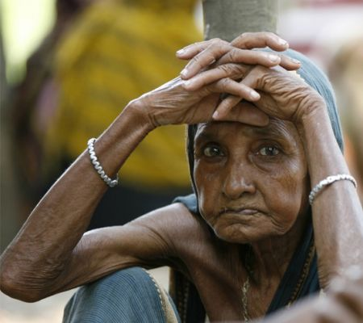
তোমাদের সবাইকে ধন্যবাদ

